Slide 1
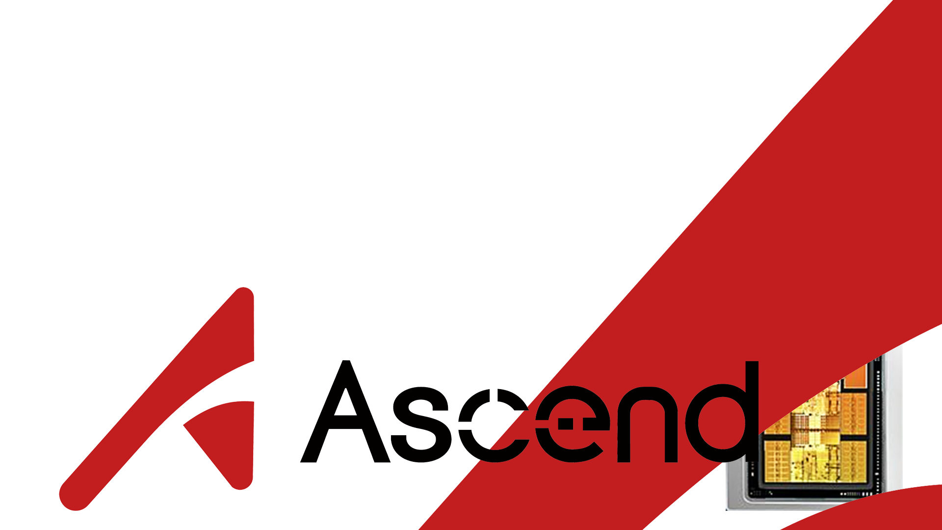

ZOMI
AICore
计算模式

Slide 2
About
昇腾 SOC 架构：昇腾 310 芯片 – 昇腾 910 芯片
AICore 的灵魂：达芬奇架构内部细节
AICore 计算模式：Vector 和 Cube 计算方法
服务器爆炸图：从芯片到服务器

Slide 3
AICore
数据通路

Slide 4
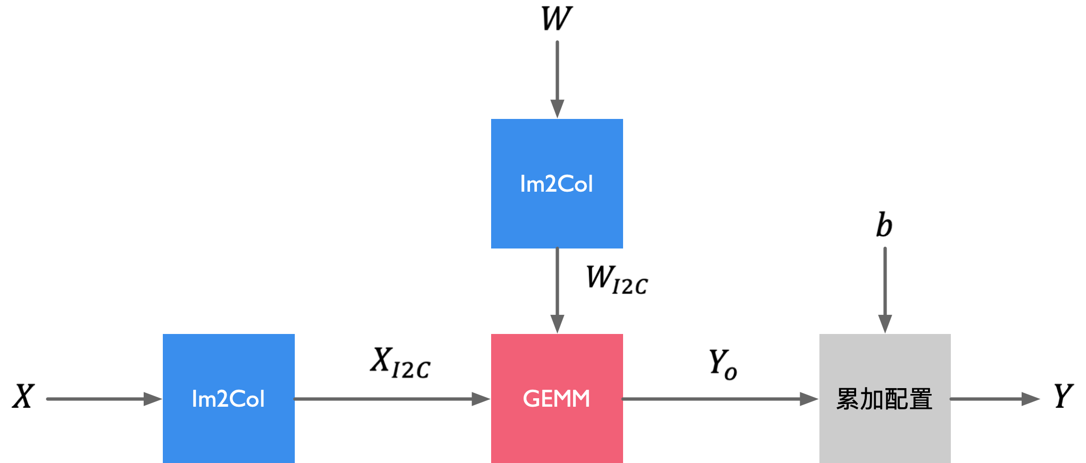
矩阵乘与卷积计算

Slide 5
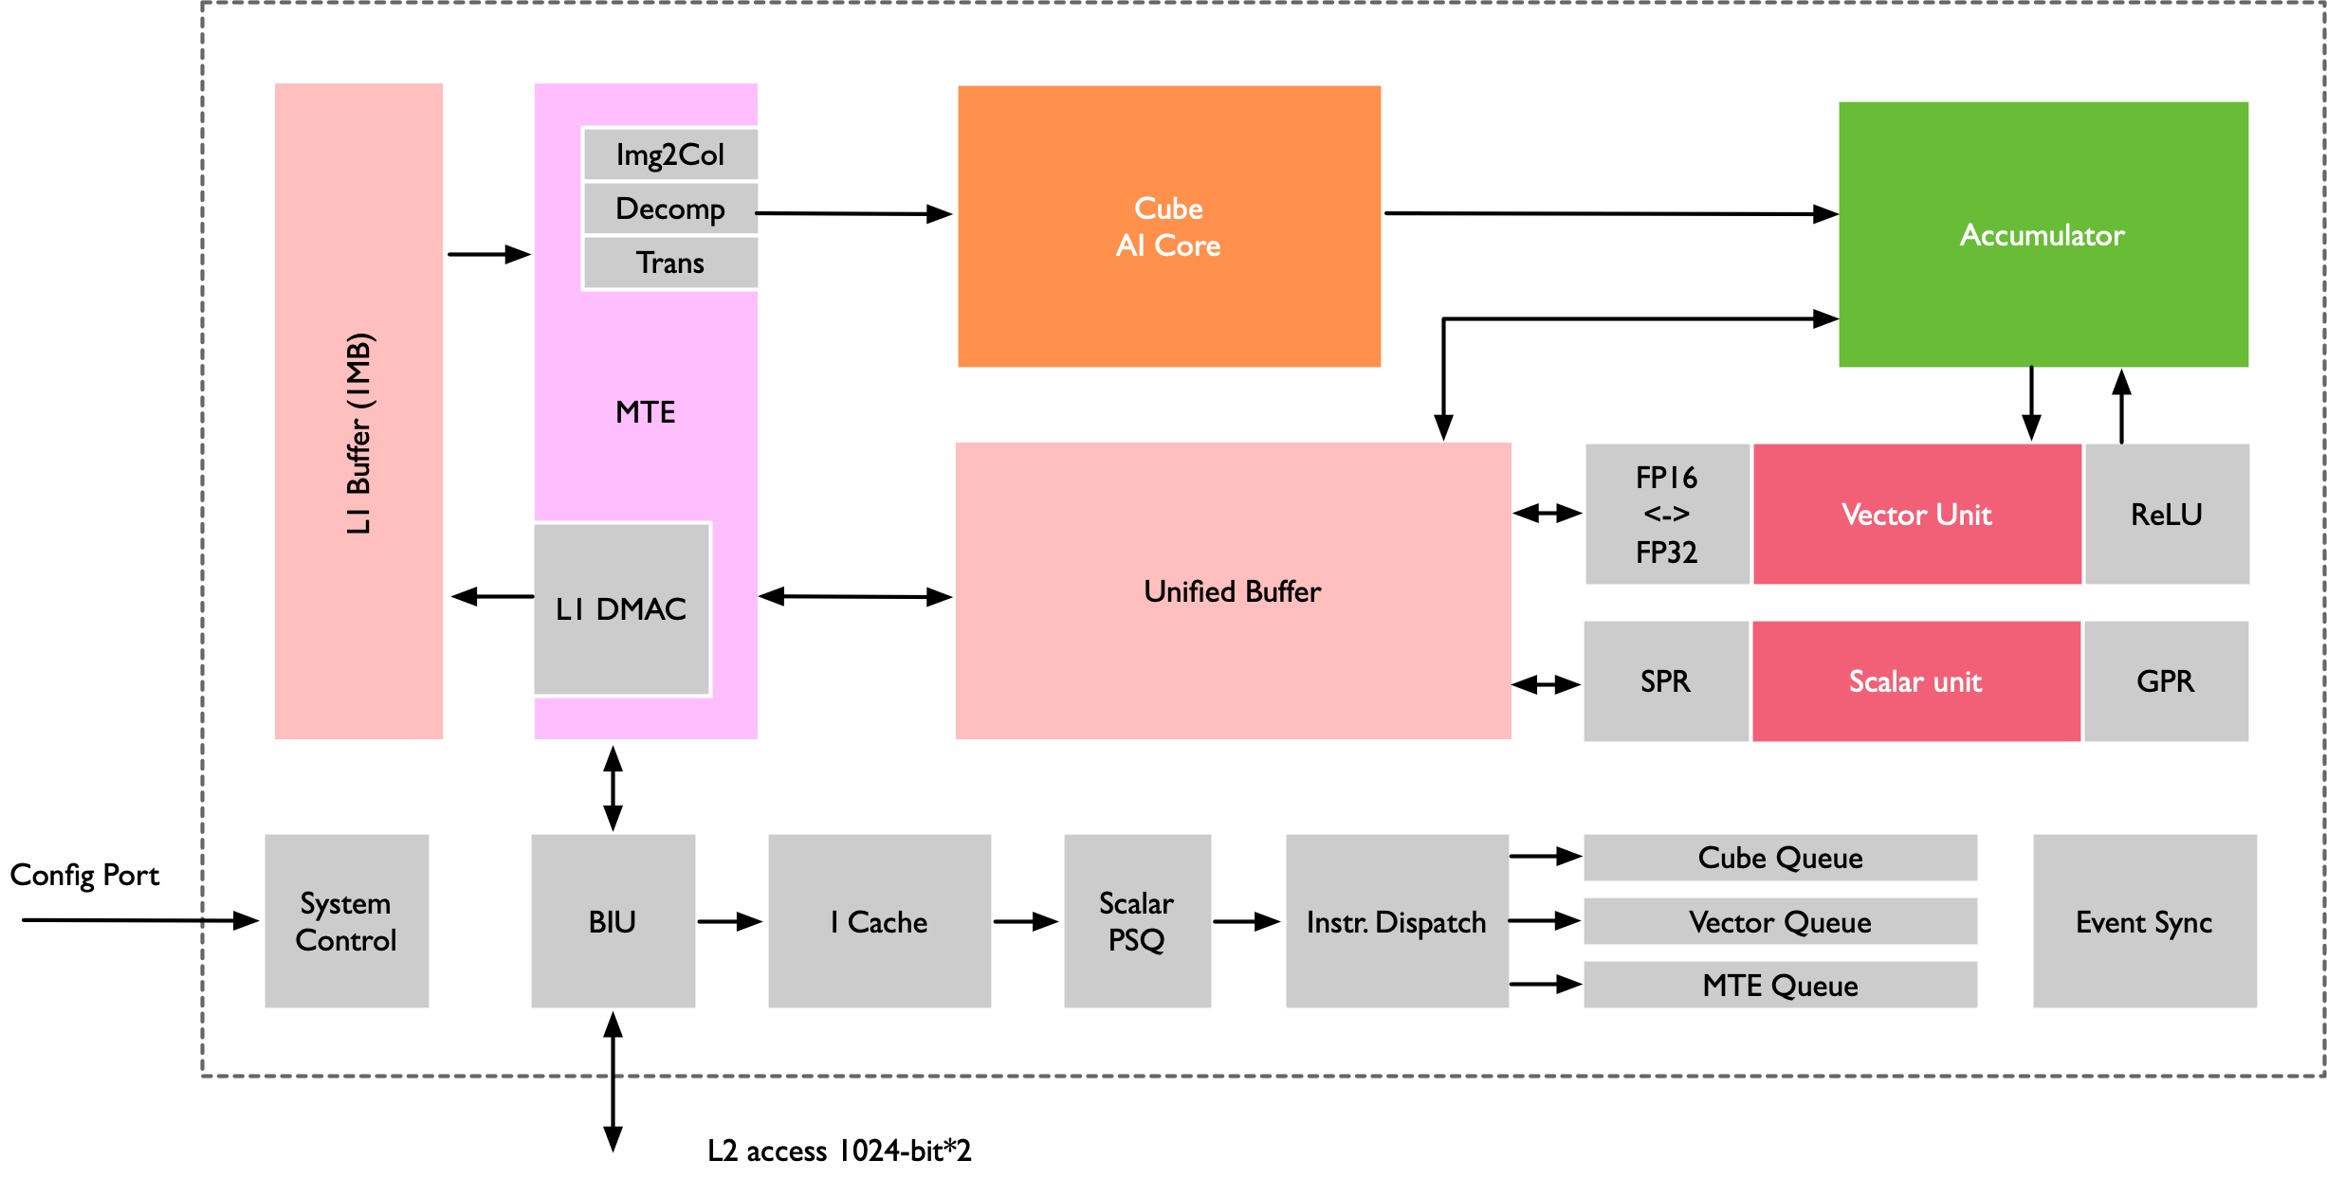
利用 AI Core 来加速 GEMM 计算
总线接口从核外 L2 缓冲区/内存中读取计算指令，送入指令缓存，完成指令预取等操作；
等待标量指令处理队列进行译码，当前无执行指令则读入指令，并进行地址和参数配置；

Slide 6
利用 AI Core 来加速 GEMM 计算
指令发射模块按照指令类型，分别送入相应指令队列进行执行；
GEMM 计算首先发射数据搬运指令，被发送到存储转换队列中，最终转发到存储转换单元。

Slide 7
利用 AI Core 来加速 GEMM 计算
总线接口从核外 L2 缓冲区/内存中读取计算指令，送入指令缓存，完成指令预取等操作；
等待标量指令处理队列进行译码，当前无执行指令则读入指令，并进行地址和参数配置；
指令发射模块按照指令类型，分别送入相应指令队列进行执行；
GEMM 计算首先发射数据搬运指令，被发送到存储转换队列中，最终转发到存储转换单元。

Slide 8
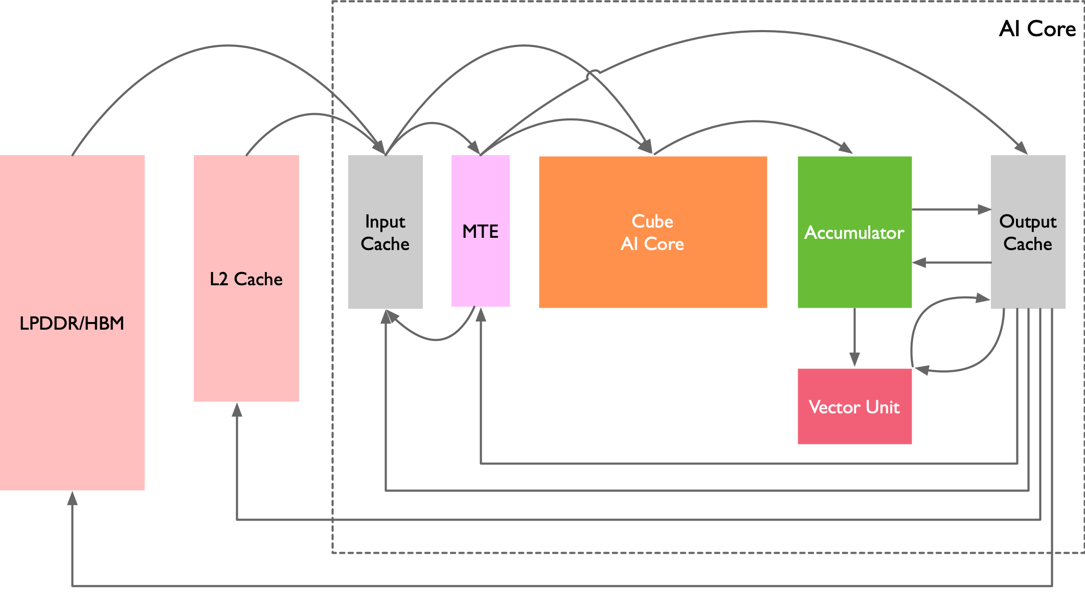
矩阵乘的数据通路

Slide 9
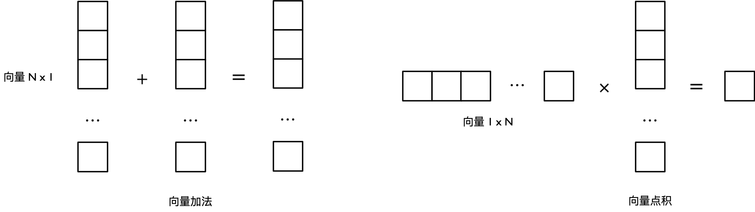
AI Core：计算单元 Vector Unit
Vector Unit 主要负责完成和向量相关运算，能够实现向量/标量/双向量间计算，功能覆盖各种基本和多种定制计算类型，包括FP32、FP16、INT32和INT8等数据类型计算。
e.g. 可快速完成两个 FP16 向量相加或者相乘。源操作数和目的操作数，通常保存在output buffer。
imp. 对Vector Unit 输入数据可以不连续，这取决于输入数据寻址模式。

Slide 10
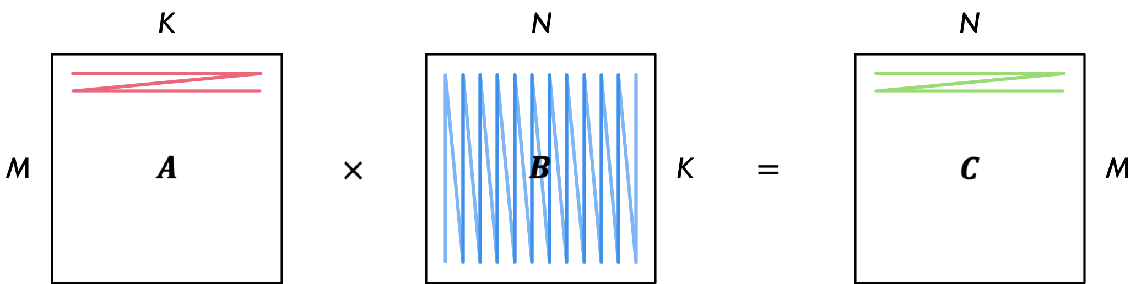

Slide 11


Slide 12
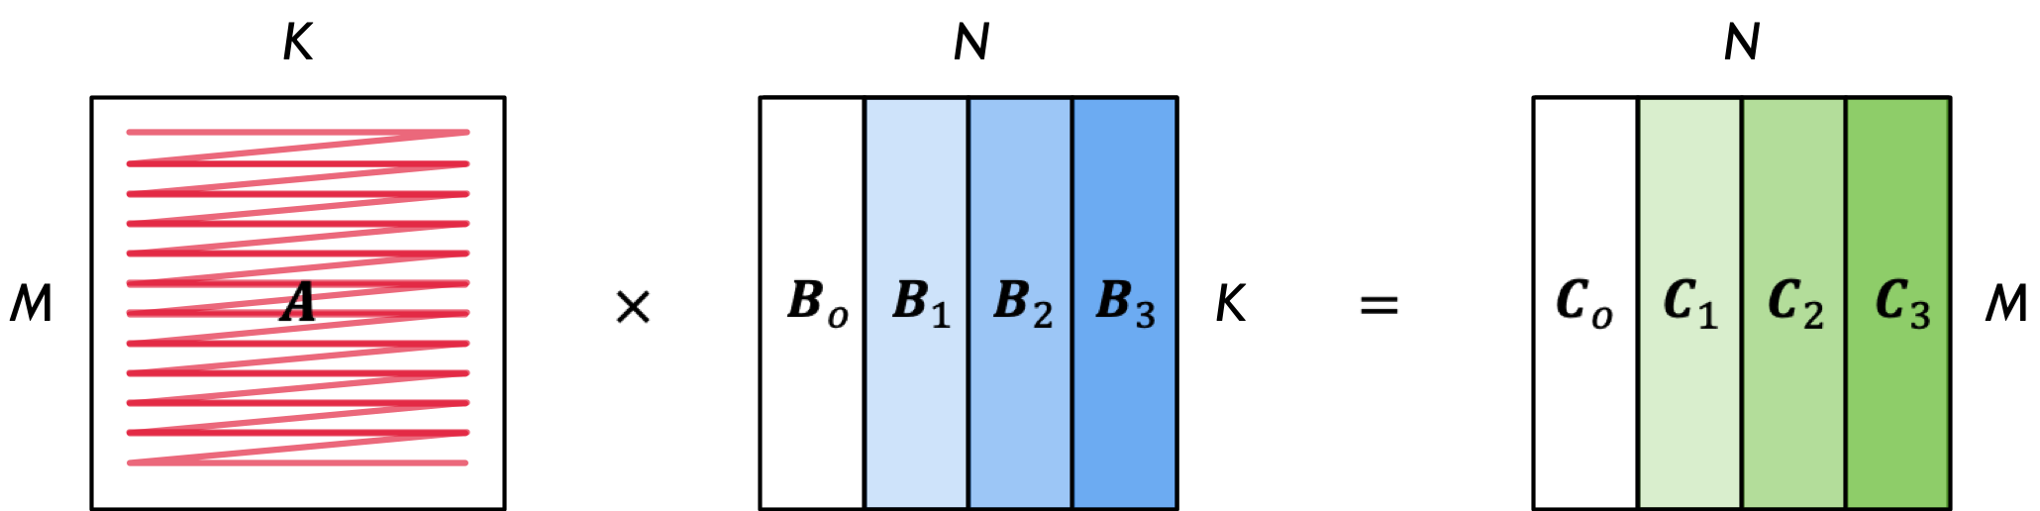

Slide 13
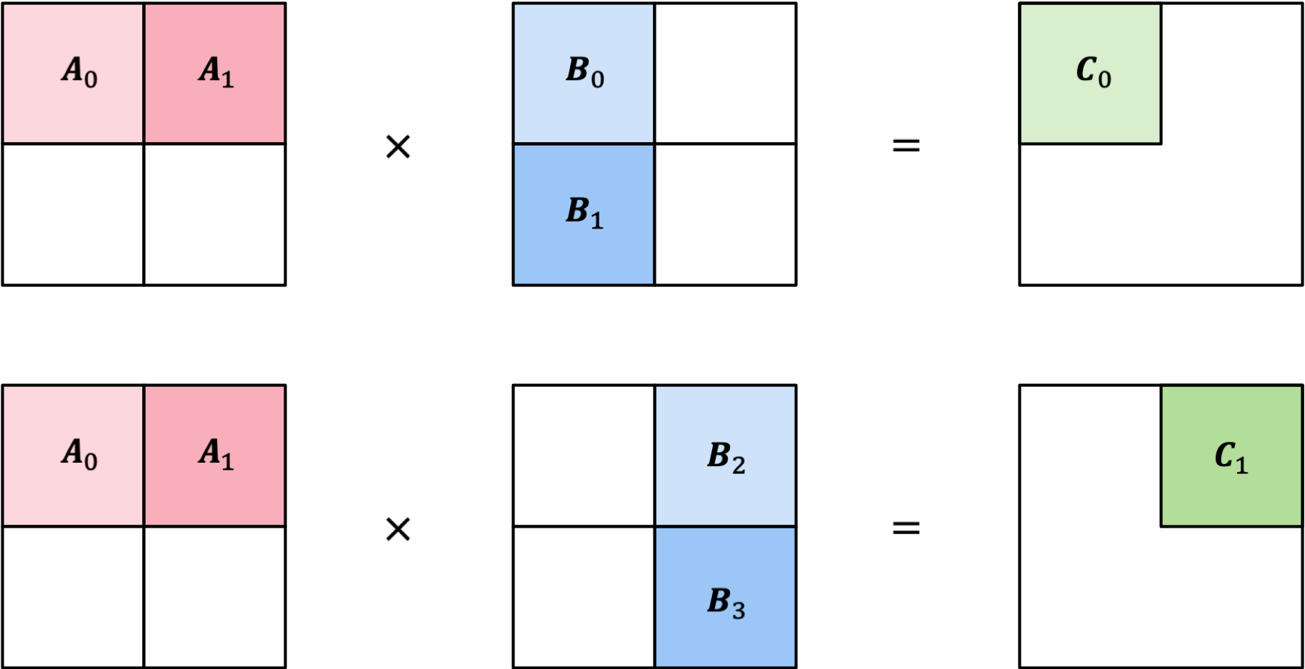

Slide 14
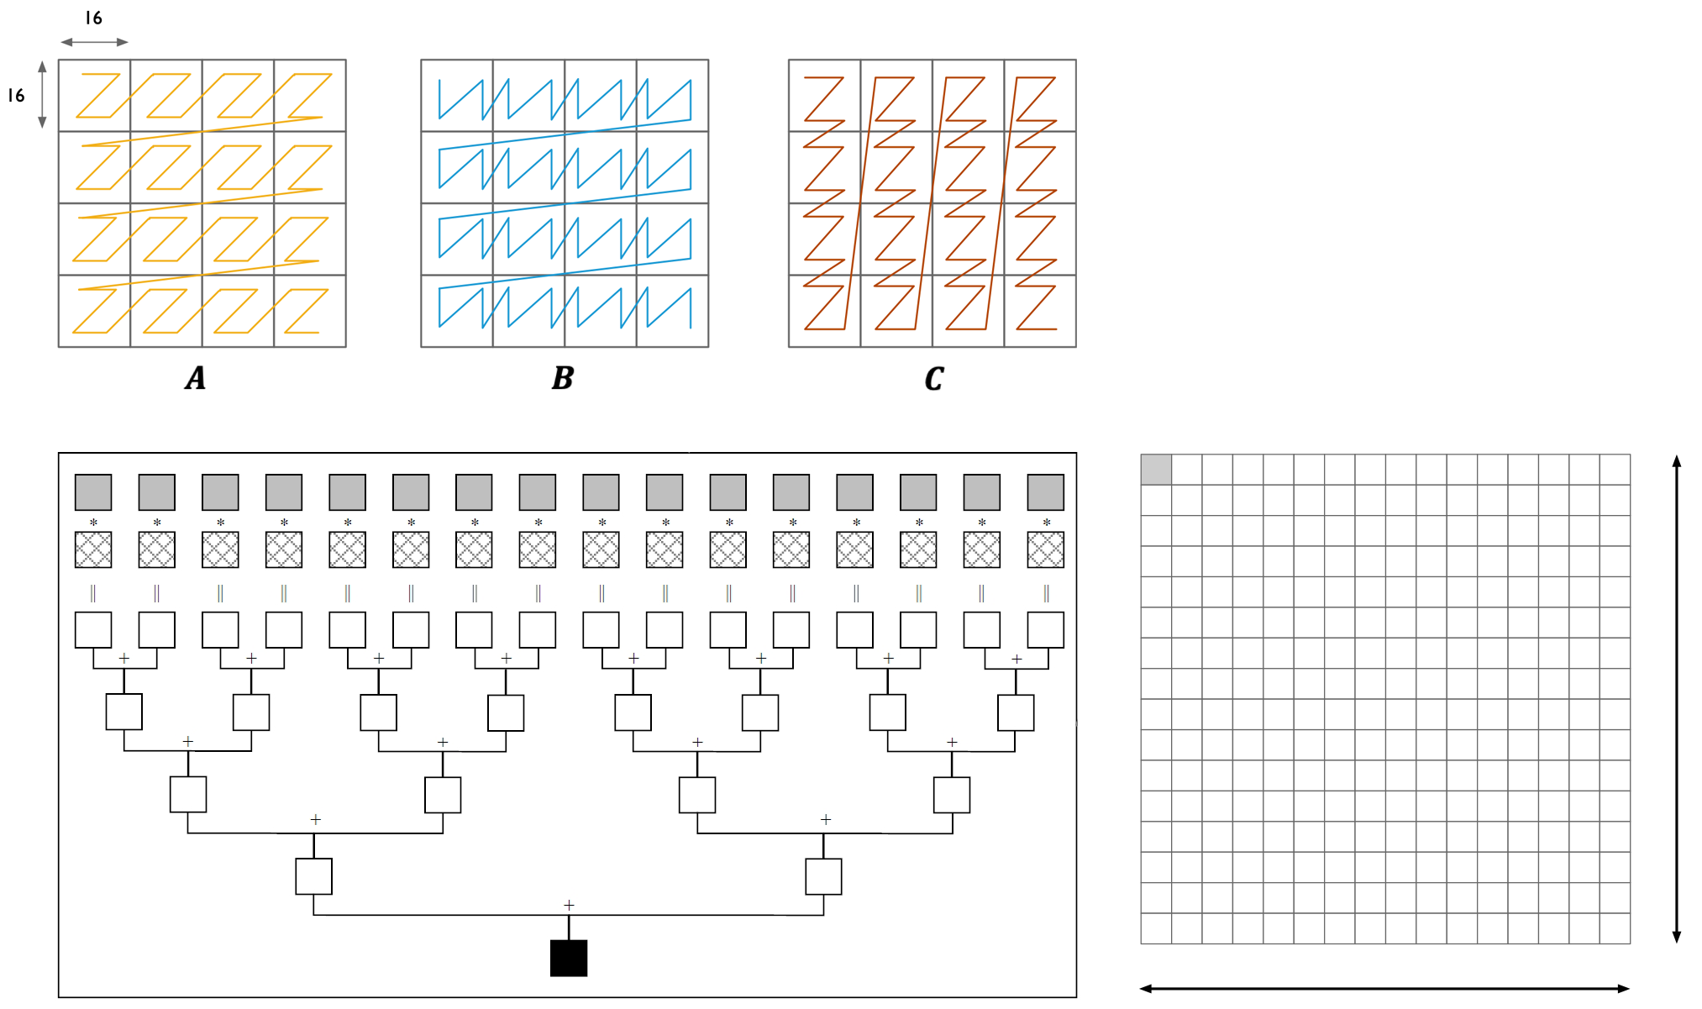

Slide 15
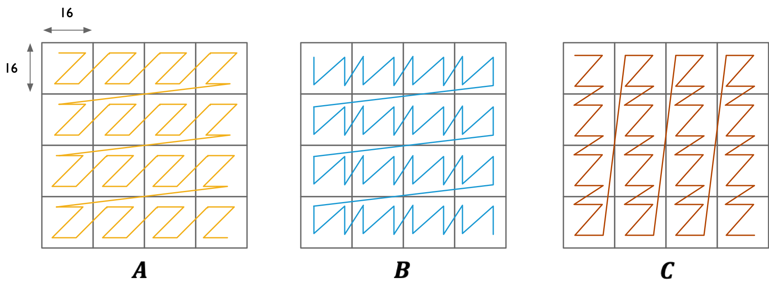

Slide 16
芯片 &
服务器形态

Slide 17
AI 服务器的一般架构
一般形态，CPU named host，NPU/GPU named Devices，CPU 和 NPU 各有自己的本地内存；
在 AI 集群下，NPU 之间需要高速交换数据，为了保证通信性能，NPU 之间设计专用高速互联通道；
Ascend 服务器 NPU 卡间通过灵渠总线互联，每张卡出 Eth 网口，连接到 AI 参数面，通过 ROCE 互联。

Slide 18
昇腾全栈 AI 软硬件平台，构筑智能世界的基石

Slide 19
04 小结与思考

Slide 20
思考
那么多不同的训练和推理产品形态，对应的 AI 芯片到底有多少种？怎么组合？
你还想了解昇腾哪些内容呢？

